Slide 1

Análisis Exploratorio del Titanic
Supervivencia por clase, género y edad
Inteligencia Artificial
Daniel Guanga y Valeria Mantilla
Ing. Remigio Hurtado

Slide 2
Datasheet: Contexto y Objetivo
Nombre del dataset: Titanic
Uso: Análisis Exploratorio (EDA) y clasificación binaria.
Pregunta central: ¿Qué factores se asocian a la supervivencia de los pasajeros?

Slide 3
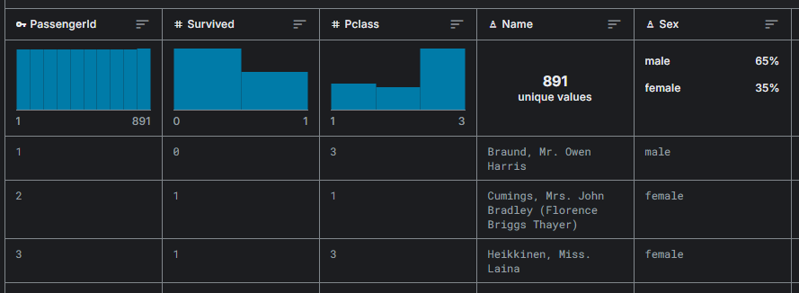
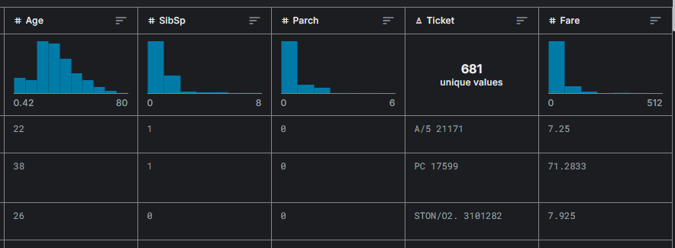
Datasheet: Composición del dataset
Fuente: Repositorio público de Titanic (Kaggle)
Observaciones: 891
Variables: 12
Variable objetivo Y: Survived (0 no sobrevivió, 1 sobrevivió)
Tasa global de supervivencia: 38.38%

Slide 4
Datasheet: Calidad de datos y tratamiento
Faltantes antes: 866
Faltantes después: 0
Duplicados: 0
Imputación aplicada:
- Age: mediana
- Embarked: moda
- Fare: mediana
- Cabin: 'Unknown'

Slide 5
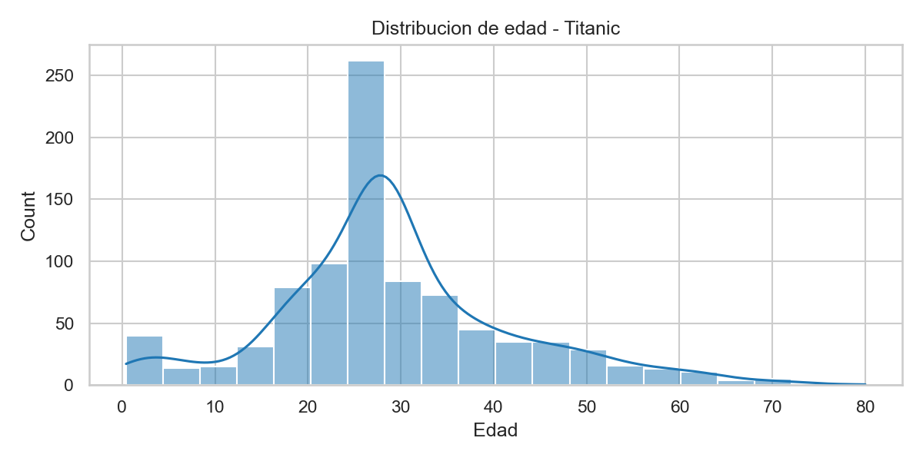
Gráfica 1: Histograma de edad
Puntos clave: concentración de edades en adultos jóvenes y adultos, y su dispersión.

Slide 6
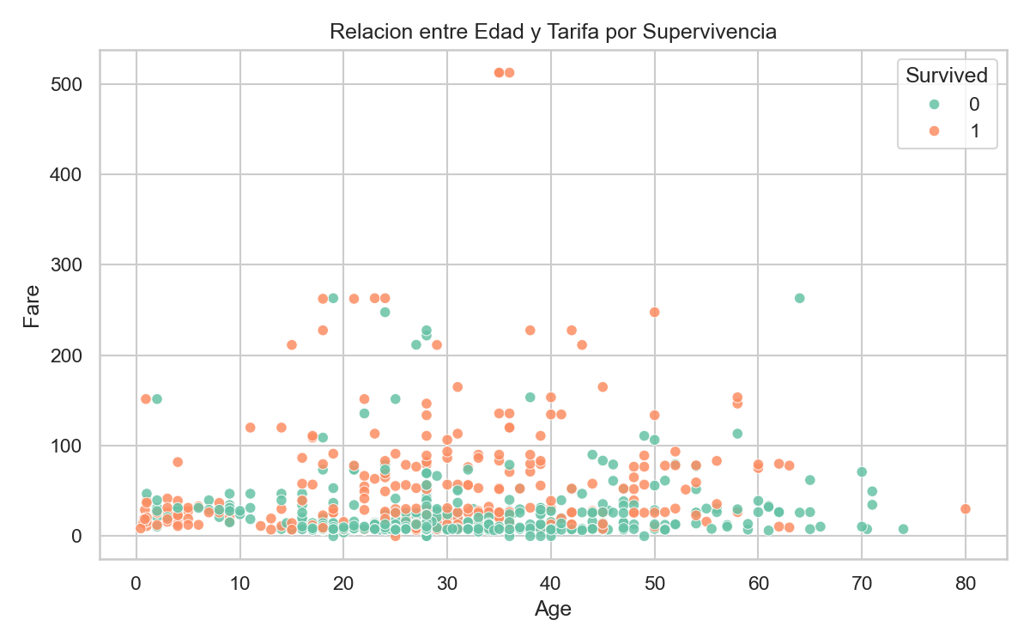
Gráfica 2: Scatter Edad vs Tarifa
Ejes: Age y Fare
Color: Survived (Muestra mezcla y separación parcial)

Slide 7
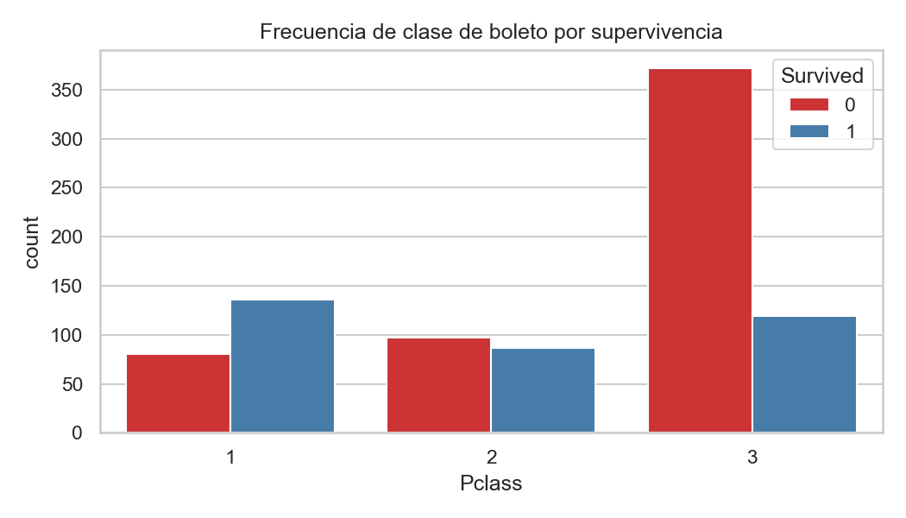
Gráfica 3: Supervivencia por Clase
Comparación de 'Survived' dentro de cada 'Pclass'.

Slide 8
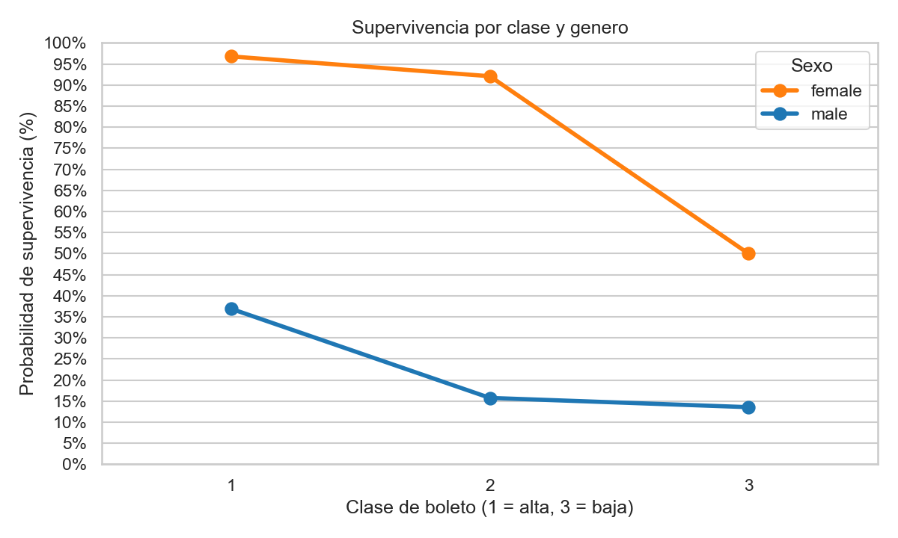
Gráfica 4: Líneas por Género y Clase
Línea azul: male (hombres)
Línea naranja: female (mujeres)

Slide 9
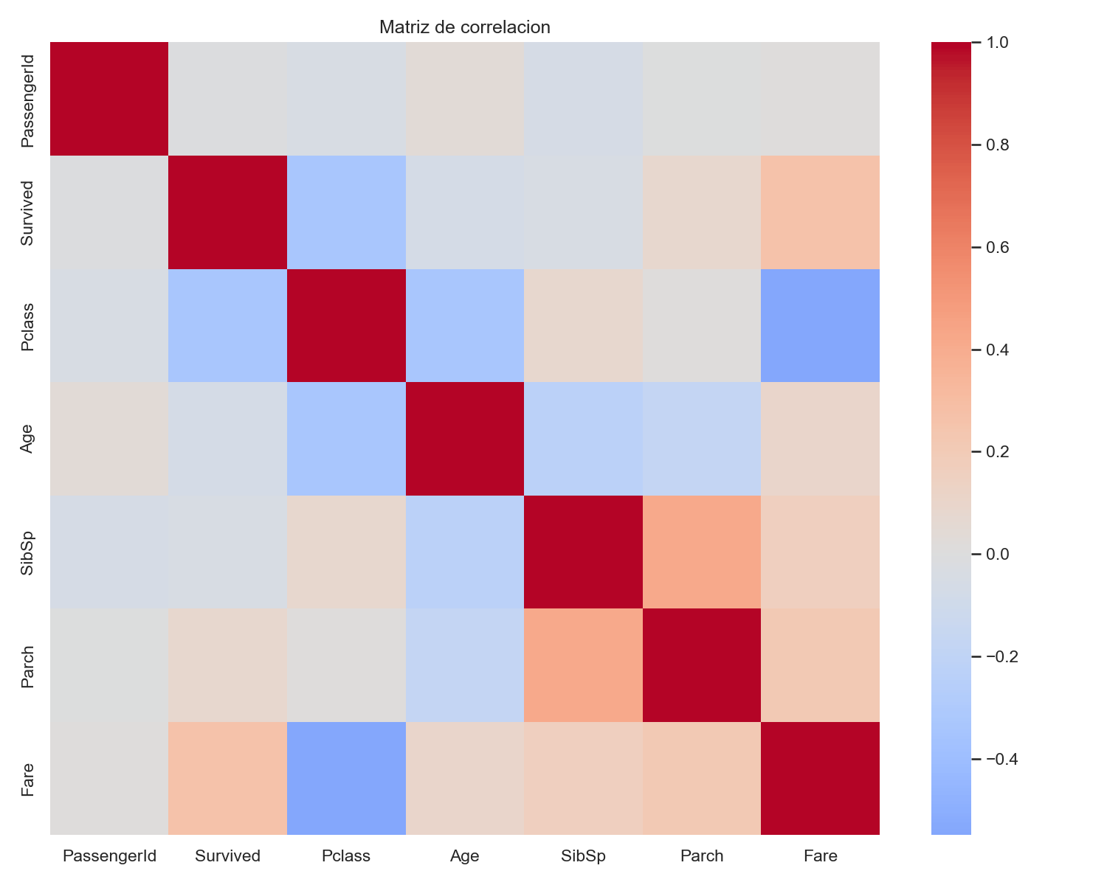
Gráfica 5: Heatmap de Correlación
Top correlaciones con Y (Survived): Pclass, Fare, Parch

Slide 10
Conclusiones
1. Se aseguró calidad del dato y se eliminaron faltantes.
2. Se confirmó fuerte brecha por género en supervivencia (las mujeres sobrevivieron mucho más).
3. Se evidenció efecto de clase social en la probabilidad de sobrevivir (primera clase sobrevivió más).
4. Pclass y Fare son variables prioritarias para modelado.
5. El análisis es asociativo, no causal.

